Slide 1

ДИПЛОМНЫЙ ПРОЕКТ Специальность: 09.02.07 Информационные системы и программирование Тема: Разработка комплекса программного обеспечения «Сервис по ремонту легковых автомобилей»
Выполнил студент: Каверин А.В. Руководитель : Быканова E.Ю.
г. Москва, 2023 г.

Slide 2
Цель проекта
Целью дипломного проекта является создание комплекса ПО «Сервис по ремонту легковых автомобилей», который позволит повысить эффективность управления и работы автосервиса за счет быстрого доступа к деталям, клиентам, машинам, сотрудникам и быстрого оформления заказов.

Slide 3
Задачи
Сформулировать постановку задачи и исследовать предметную область;
Анализ программных обеспечений в сфере ремонт легковых автомобилей;
Выбрать жизненный цикл программного обеспечения;
Спроектировать концептуальную модель данных;
Спроектировать информационно-логическую модель данных;
Проанализировать и выбрать ОС, СУБД и язык программирования;
Спроектировать физическую модель данных;
Разработать интерфейс программного обеспечения;
Определить технические и программные средства реализации проекта;
Проверить работоспособность программного обеспечения средствами тестирования.

Slide 4
Диаграмма прецедентов администратора

Slide 5
Диаграмма прецедентов менеджера

Slide 6
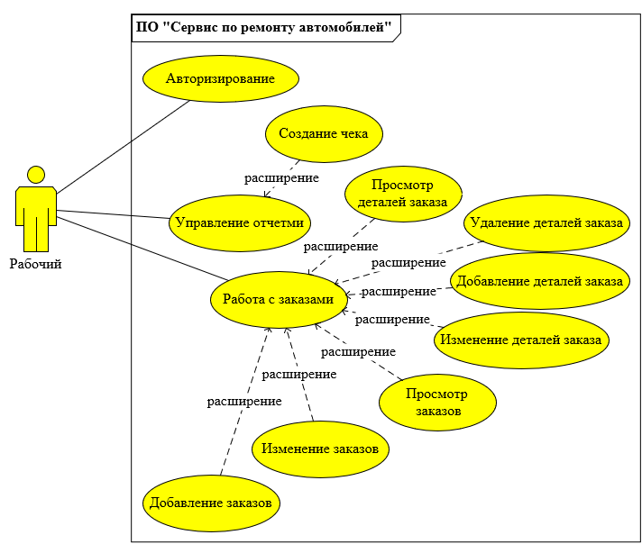
Диаграмма прецедентов работника

Slide 7
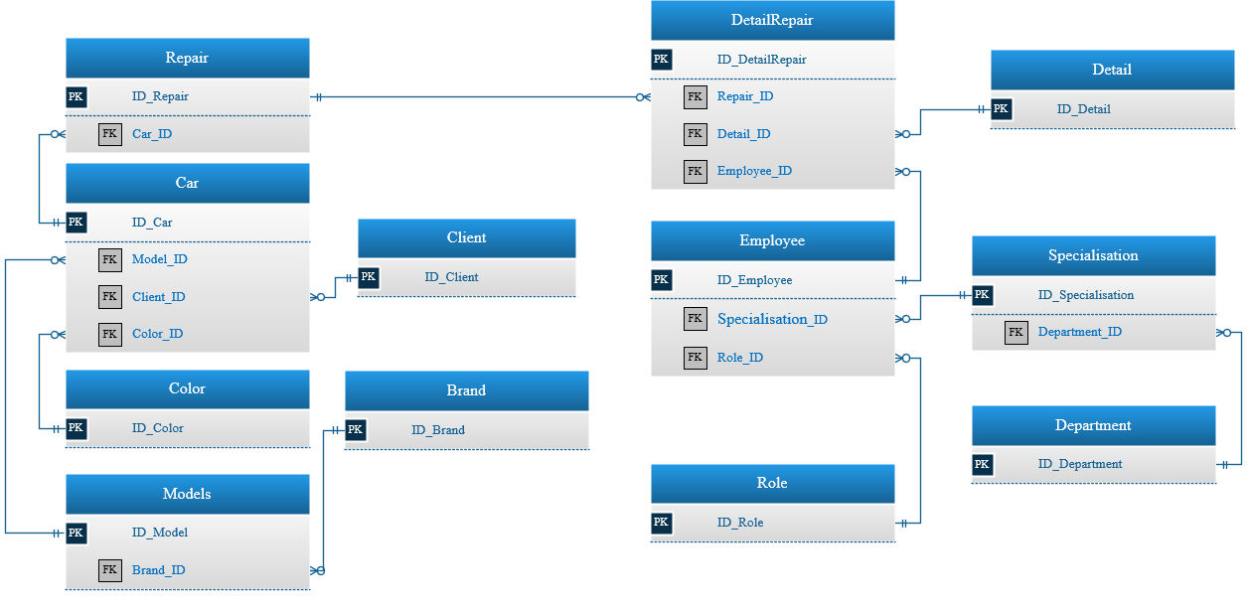
Концептуальная модель

Slide 8
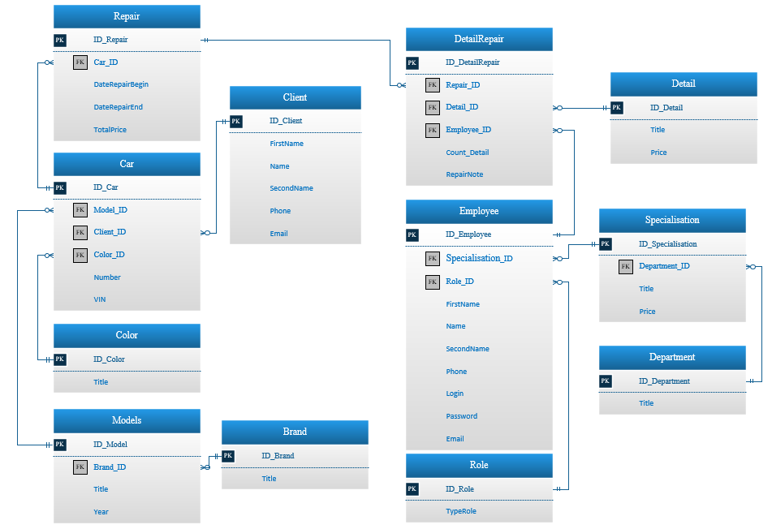
Инфологическая модель

Slide 9
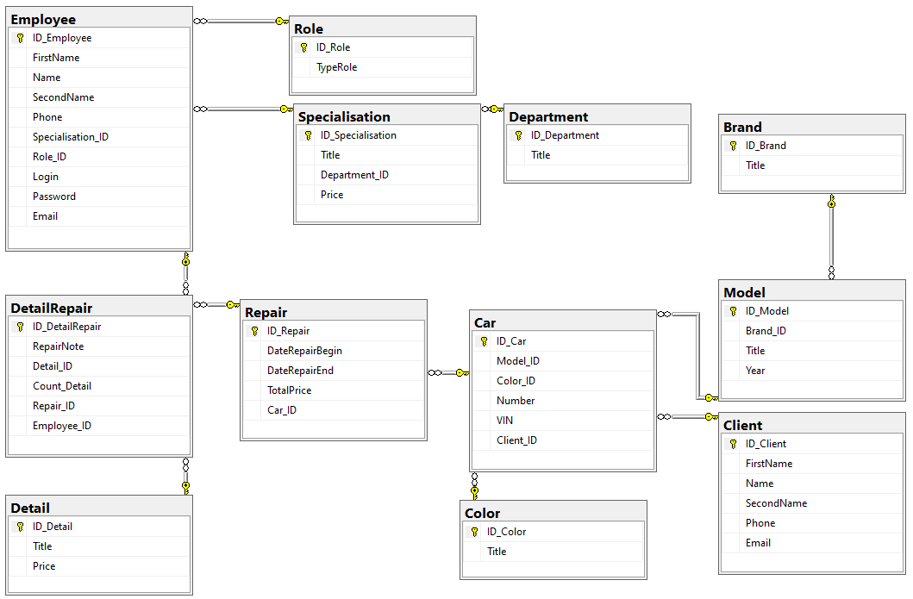
Физическая модель

Slide 10
Рекомендуемые системные требования
Процессор: минимум Intel Core i3 10-го поколения;
Оперативная память: 4 ГБайт;
Хранилище: Свободное место на жестком диске не менее 10 ГБайт для установки и работы программ;
Видеоадаптер: Поддержка графического интерфейса с разрешением экрана не менее 1280x800 пикселей;
Операционная система: Windows 10 или более поздняя версия;
Браузер: рекомендуется последняя версия Google Chrome, Mozilla Firefox, или Microsoft Edge для доступа к веб-приложениям;
Дополнительное программное обеспечение: Установленный Microsoft Office для работы с соответствующими приложениями, если требуется.

Slide 11
Выводы
В результате выполнения дипломного проекта было разработан комплекс ПО «Сервис по ремонту легковых автомобилей», который позволил повысить эффективность управления и работы автосервиса за счет быстрого доступа к складу, клиентам, машинам, сотрудникам и быстрого оформления заказов, в ходе которого были выполнены все поставленные задачи, а именно:
Сформулирована постановка задачи и исследована предметная область;
Проанализированы существующие программные обеспечения в сфере ремонта легковых автомобилей;
Выбран ЖЦ программного обеспечения;
Спроектирована концептуальная модель данных;
Спроектирована информационно-логическая модель данных;
Проанализирована и выбрана OC, СУБД и ЯП;
Спроектирована физическая модель;
Разработаны интерфейсы ПО;
Определены технические и программные средства реализации проекта;
Проверена работоспособность ПО средствами тестирования.
Реализация приложений была осуществлена при помощи технологий Windows Form и ASP.NET Core 3.1 с использованием языковых средств программирования С#, JavaScript. В качестве инструментальных средств разработки была выбрана среда Microsoft Visual Studio 2022.
Задание дипломного проекта выполнено в полном объеме, цель достигнута.

